Slide 1

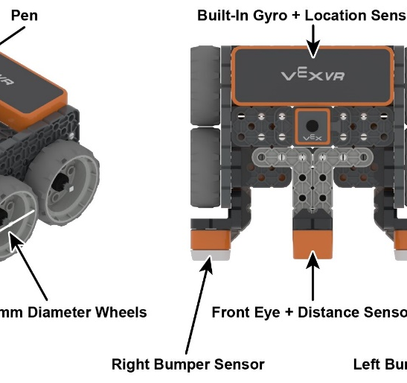
WORKSHOP PEMROGRAMAN VISUAL MENGGUNAKAN VR VEX
SMA SANTA ANGELA
KELAS X DAN XI
9-10 AGUSTUS 2023

Slide 2
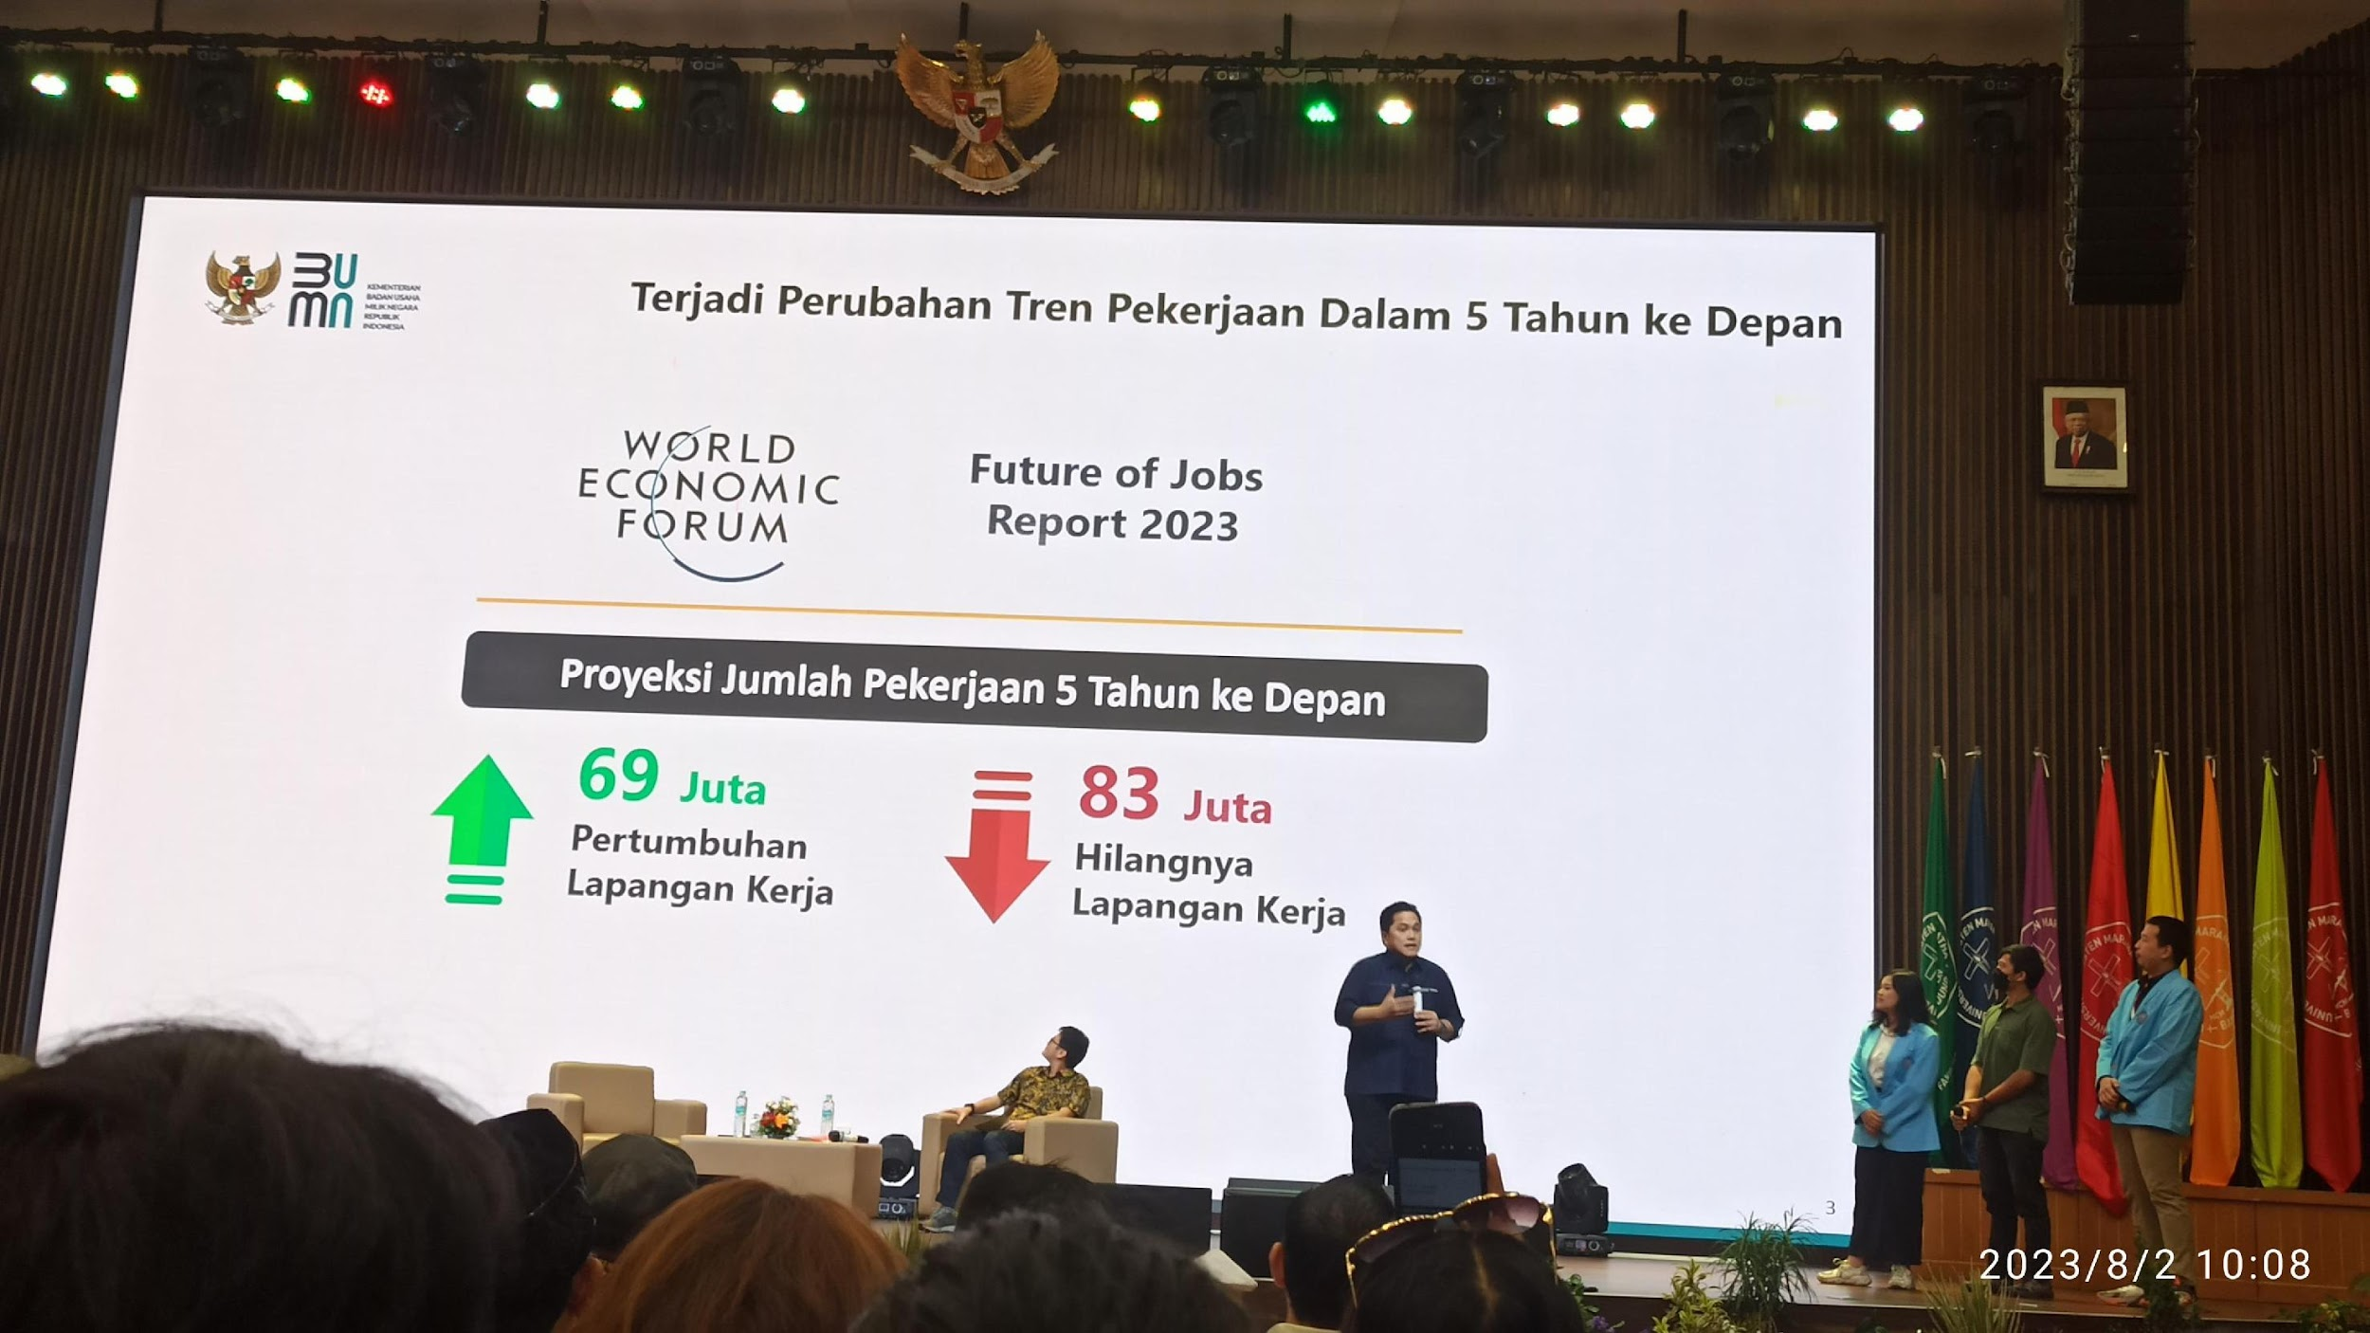

Slide 3
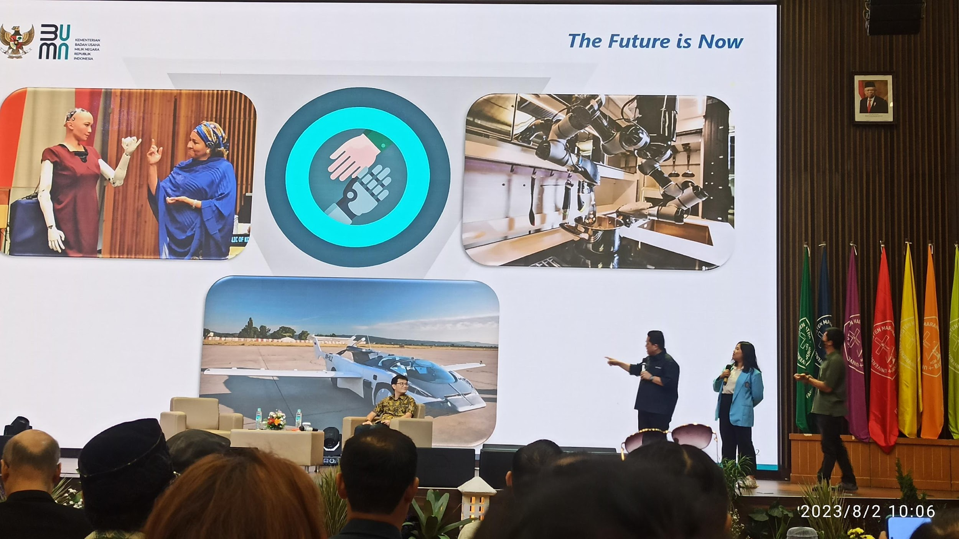

Slide 4
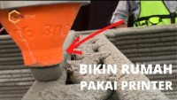

Slide 5
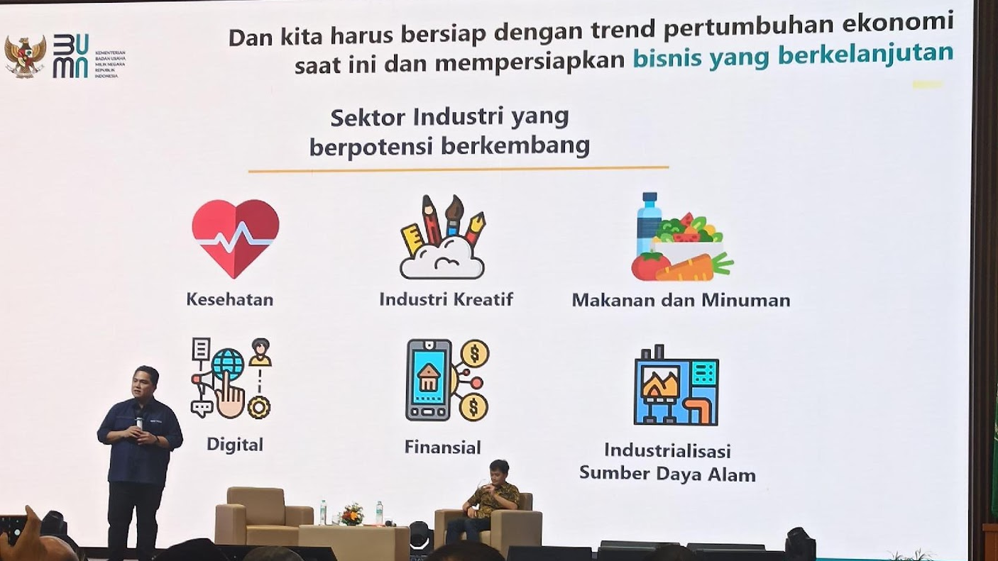

Slide 6
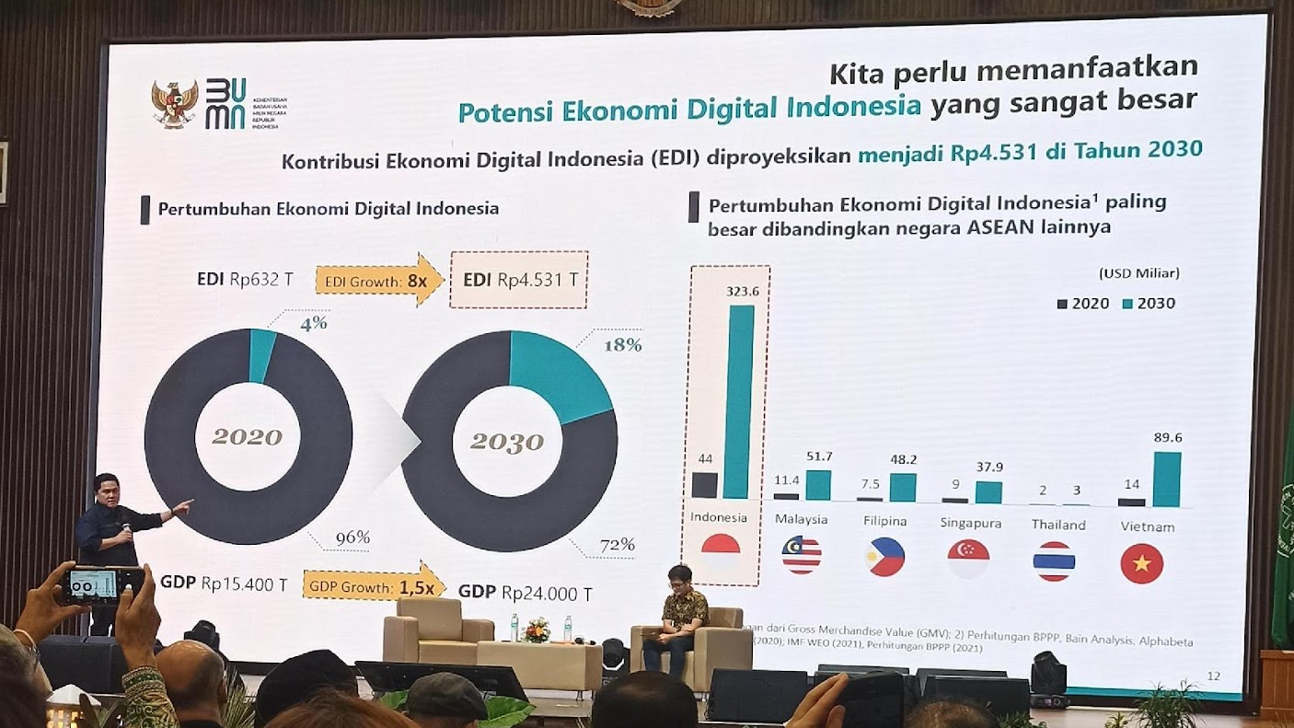

Slide 7
Kata robot berdasarkan Kamus Besar Bahasa Indonesia (KBBI) dapat berarti alat berupa orang-orangan dan sebagainya yang dapat bergerak (berbuat seperti manusia) yang dikendalikan oleh mesin.
Kenyataan robot banyak jenisnya, tidak harus menyerupai orang.
Apa itu Robot?

Slide 8
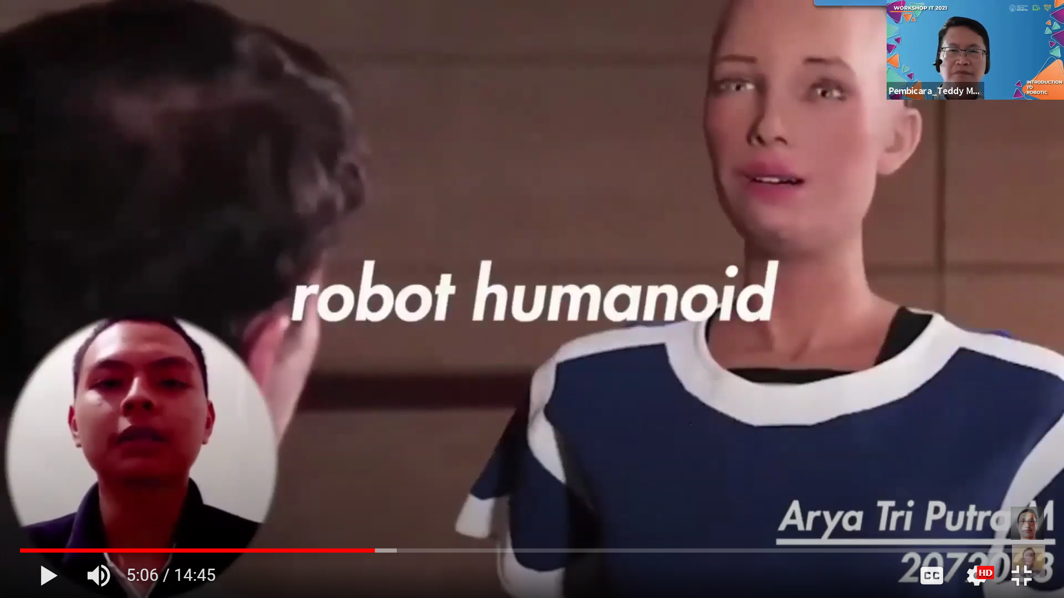
Robot Menyerupai Manusia (Humanoid)
Robot yang memiliki kemampuan menyerupai manusia dan mampu melakukan interaksi dengan peralatan maupun lingkungan yang dibuat untuk manusia.

Slide 9
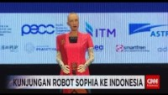

Slide 10
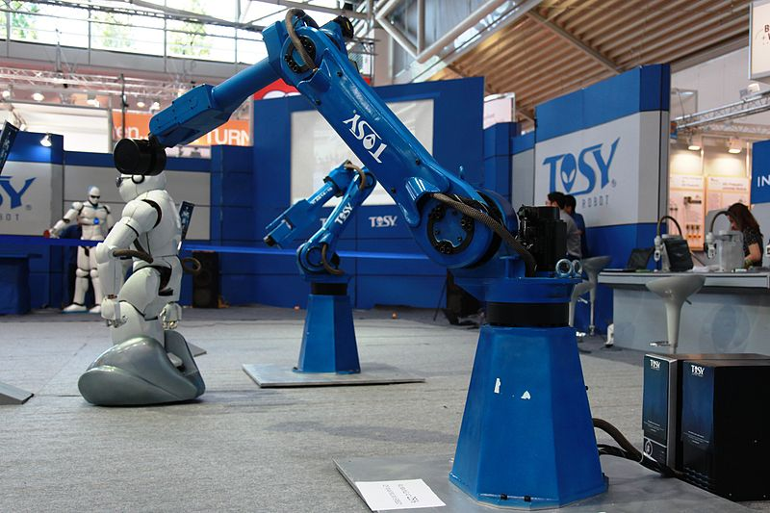
Robot Tangan (Manipulator)
Robot ini hanya berupa tangan seperti tangan manusia yang fungsinya untuk memegang atau memindahkan barang, contohnya robot las di industri mobil dan robot merakit elektronik.

Slide 11
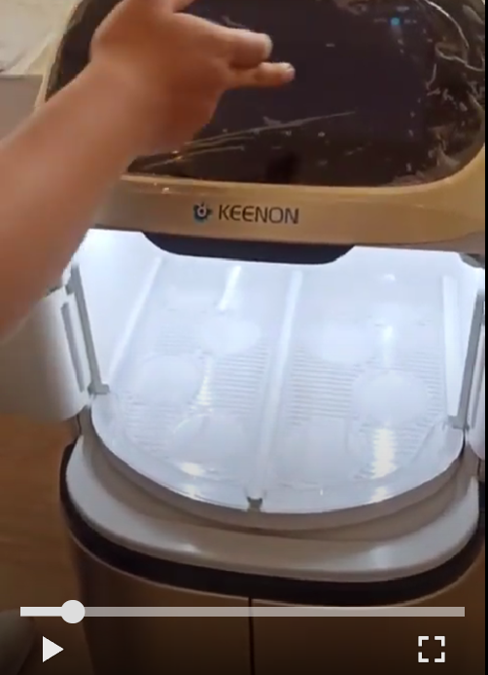
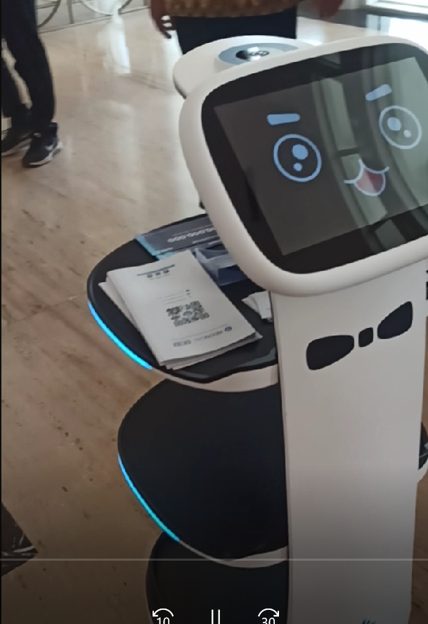
Robot Bergerak (Mobile)
Ciri khasnya adalah mempunyai aktuator berupa roda untuk menggerakkan keseluruhan badan robot tersebut sehingga robot dalam melakukan perpindahan posisi dari satu titik ke titik yang lain.

Slide 13
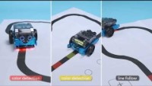

Slide 14
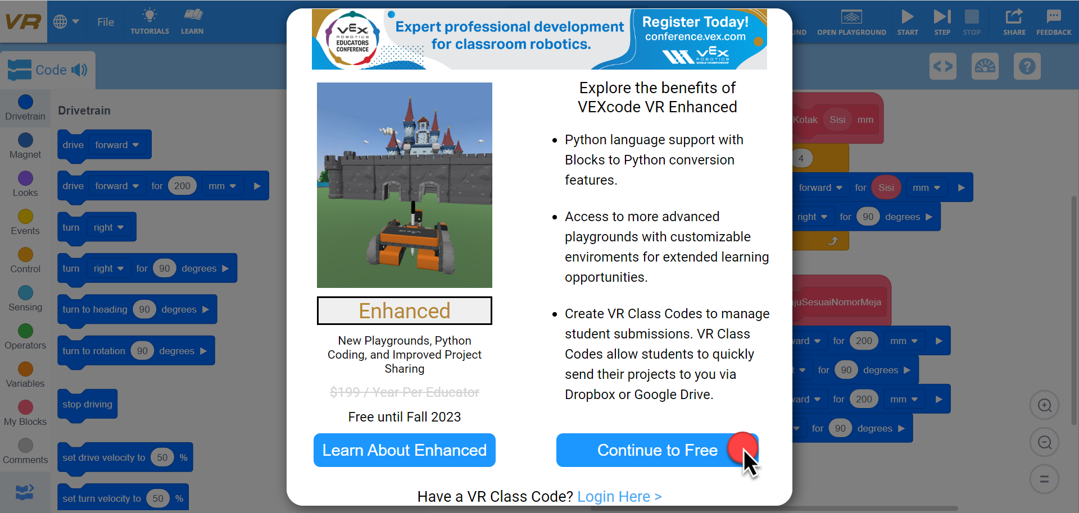
Bagaimana memprogram Robot?
VR.VEX.Com.

Slide 15
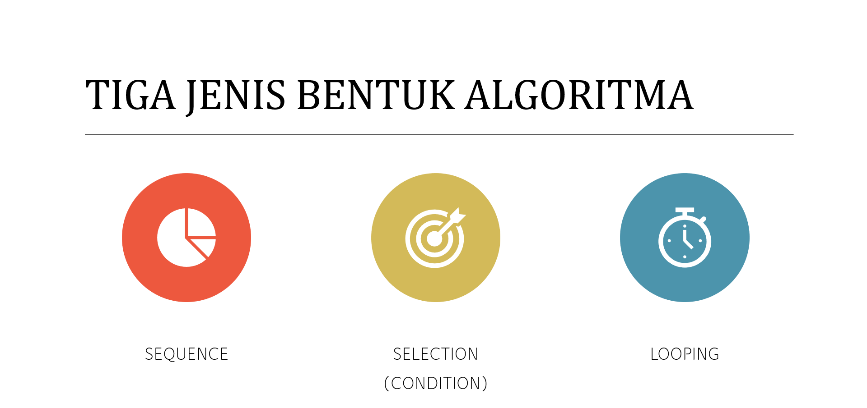
LOGIKA PERMROGRAMAN ROBOTIKA

Slide 16
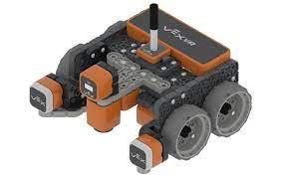
1. Algoritma Sequence

Slide 17
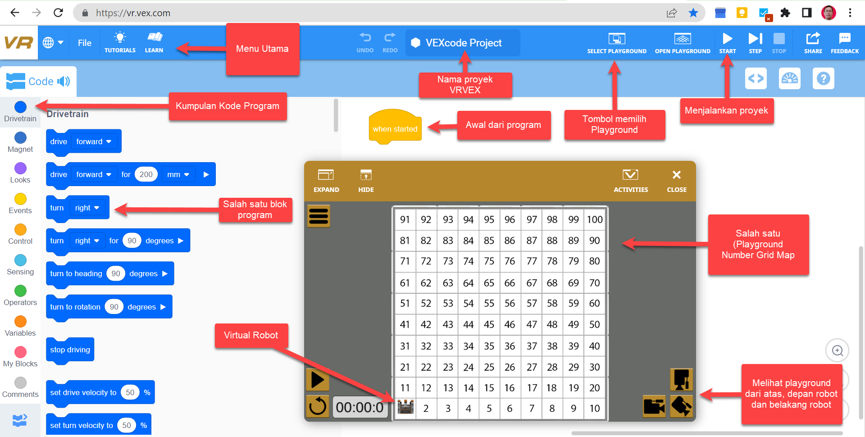
Tataletak fungsi-fungsi pada VRVex (Zakaria, 2023)

Slide 18
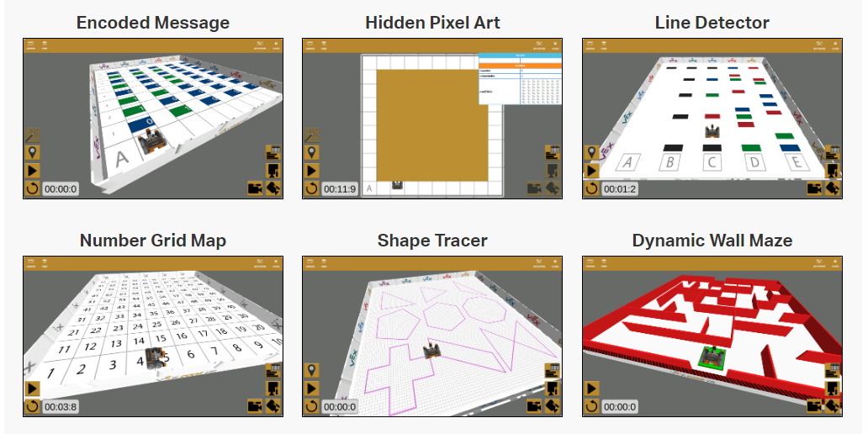
MEMILIH PLAYGROUND

Slide 19
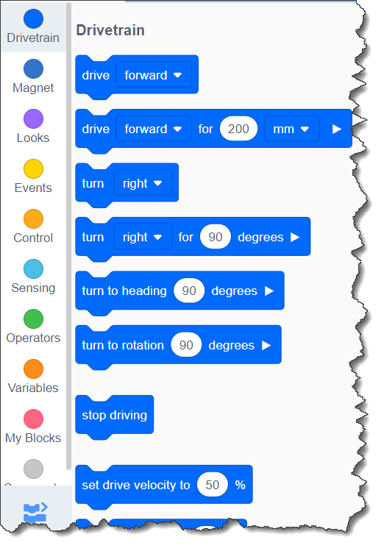
Menggerakkan Maju-Mundur, Belok Kiri-Kanan, Berhenti

Slide 20
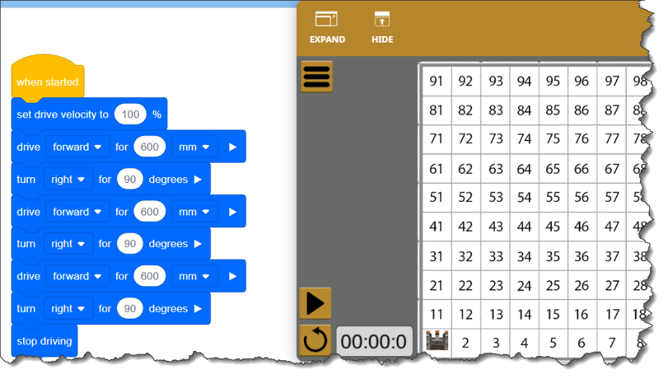

Slide 21
LATIHAN MEMBUAT PROGRAM ROBOT SEDERHANA
Algoritma sebagai berikut :
Mulai
Maju ke depan sejauh 1800 mm
Belok kanan 90 derajat
Maju ke depan sejauh 1800 mm
Belok kanan 90 derajat
Maju ke depan sejauh 1800 mm
Belok kanan 90 derajat
Maju ke depan sejauh 1800 mm
Belok kanan 90 derajat
Berhenti
Selesai

Slide 22
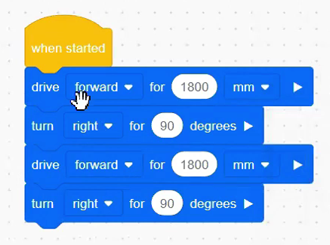

Slide 23
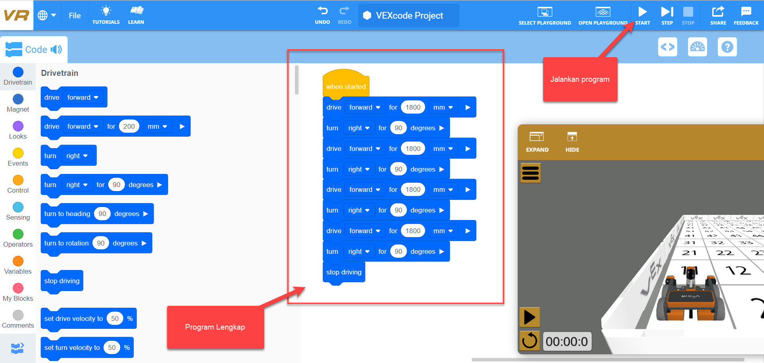

Slide 24
2. Algoritma Pengulangan (Looping)

Slide 25
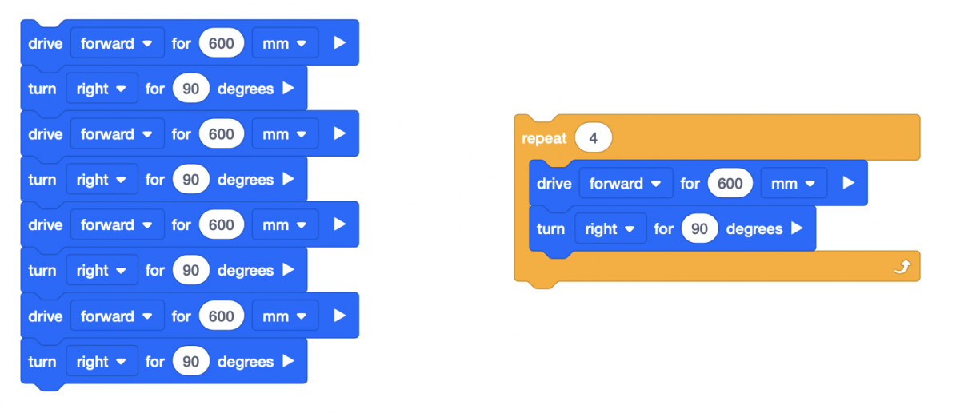





Penggunaan [Repeat] Block

Slide 26
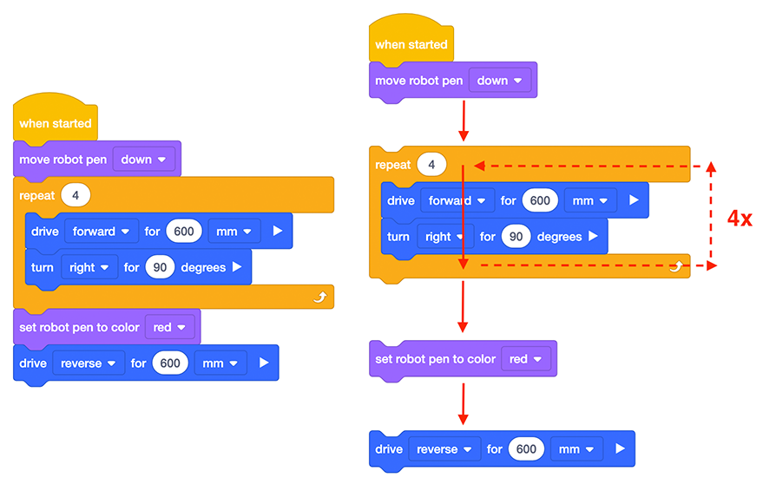
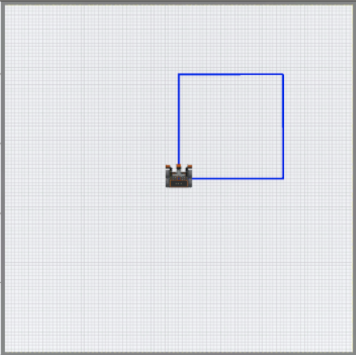

Penggunaan [Repeat] Block

Slide 27
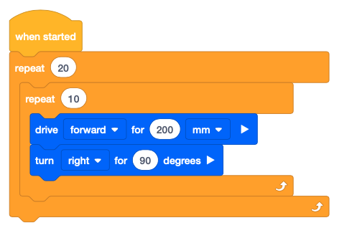
Using Nested Loops Quiz
How many times will the VR Robot turn right during this project?
10
30
100
200

Slide 28
Using Nested Loops Quiz
2. What is one reason to use nested loops?
Creating a larger, more complex project.
Creating a smaller, more condensed project.
Repeating an action fewer times than needed.
To use as many blocks as possible in one project.

Slide 29
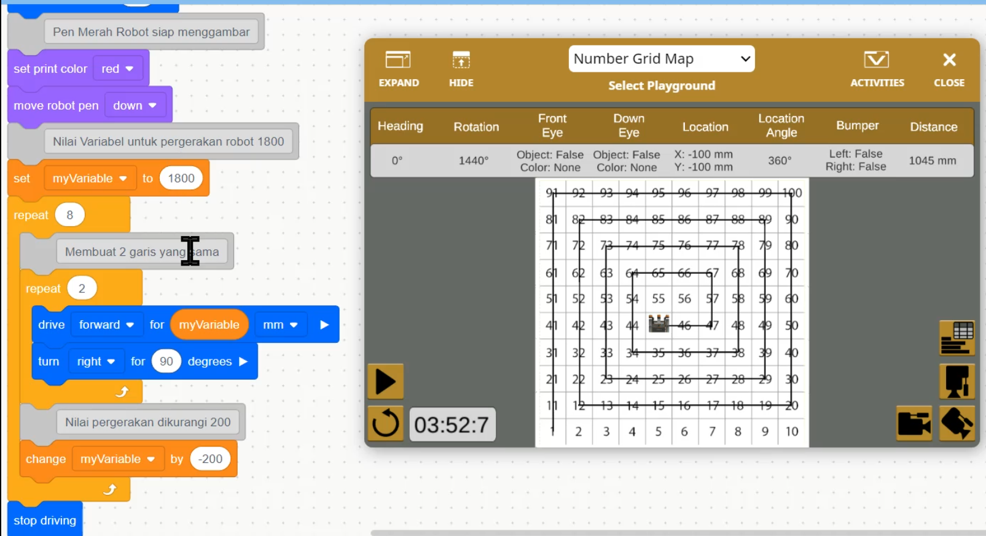
Kotak Spiral

Slide 30
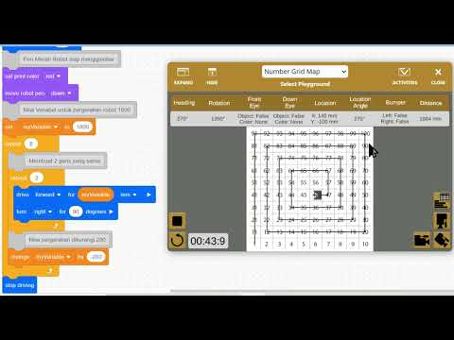

Slide 31
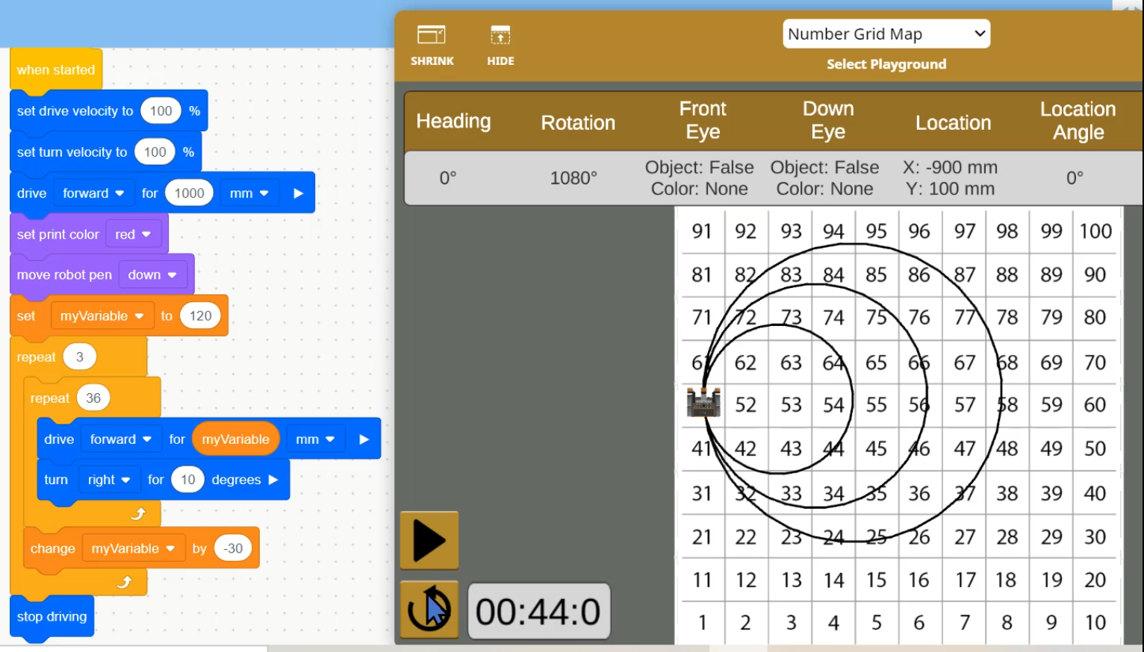
3 LINGKARAN

Slide 32
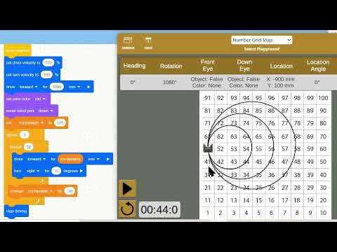

Slide 33
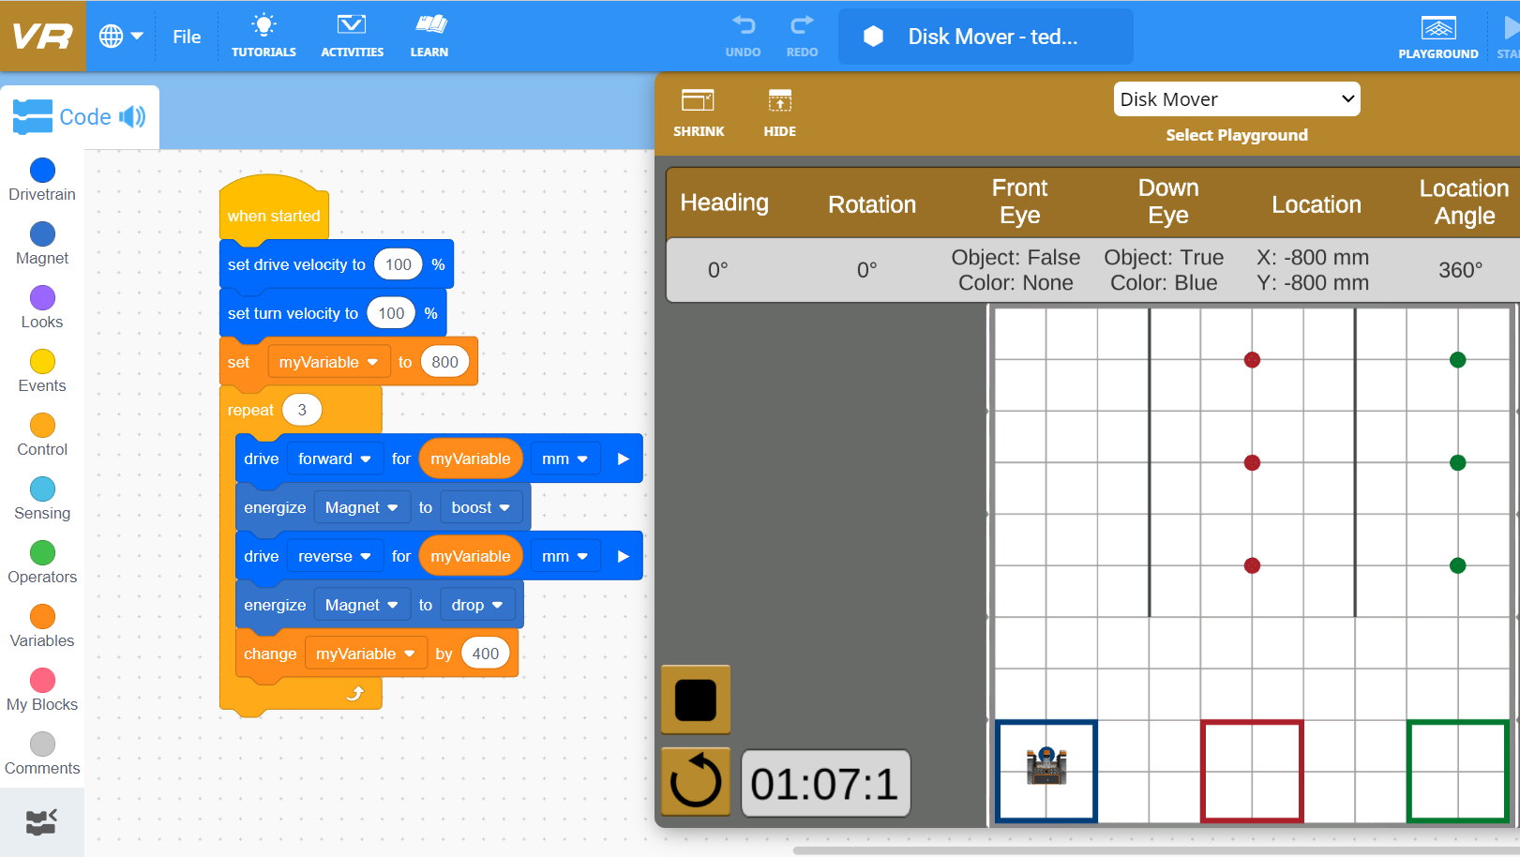
DISK MOVER

Slide 34
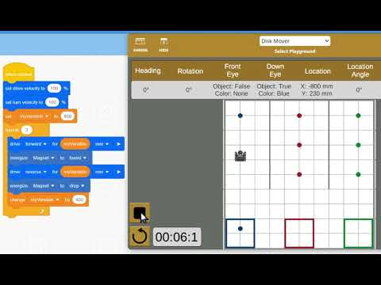

Slide 35
2. Algoritma Pencabangan (Condition)

Slide 36
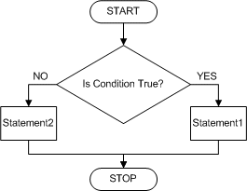
Struktur IF-THEN-ELSE

Slide 37
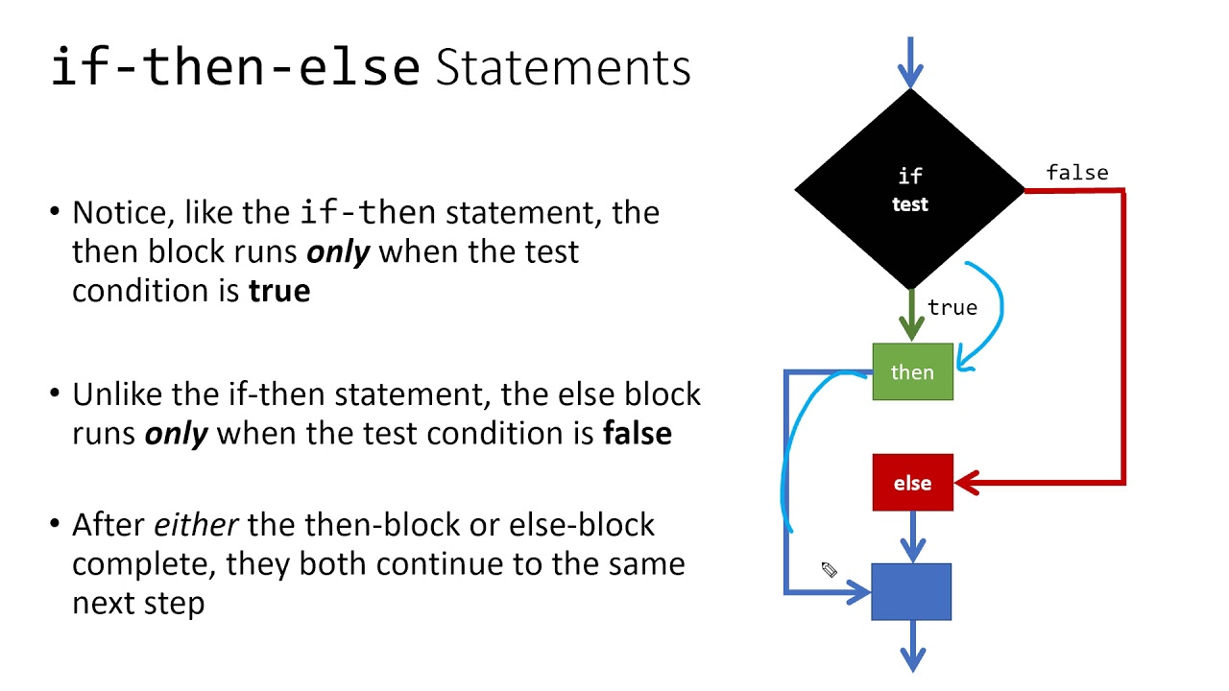

Slide 38
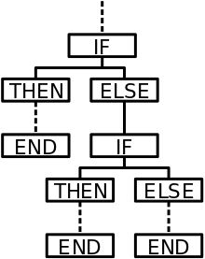
Struktur IF-THEN-ELSE (dengan 3 kemungkinan)

Slide 39
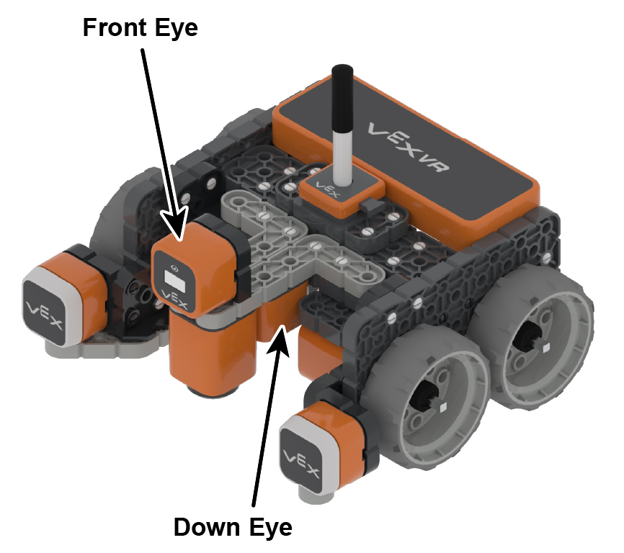
The VR Robot has two Eye Sensors, one that faces forward, and another that faces down. The sensors can detect if there is an object present as well as detect color (red, green, blue, none).
MENGENAL SENSOR
Introduction to Robotic #3
Teddy Marcus Zakaria

Slide 40
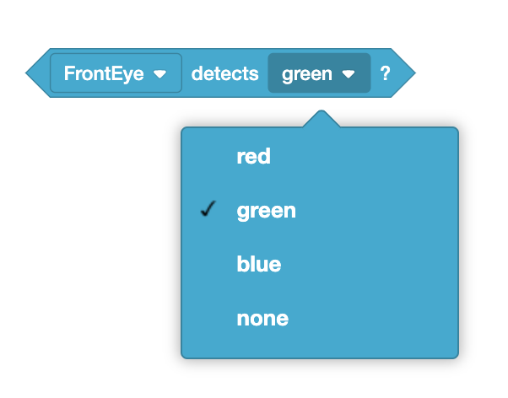
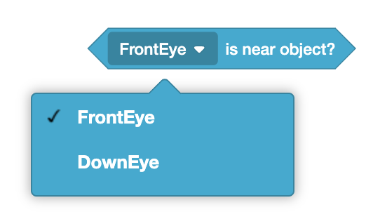
VEXcode VR Blocks Used with the Eye Sensors

Slide 41
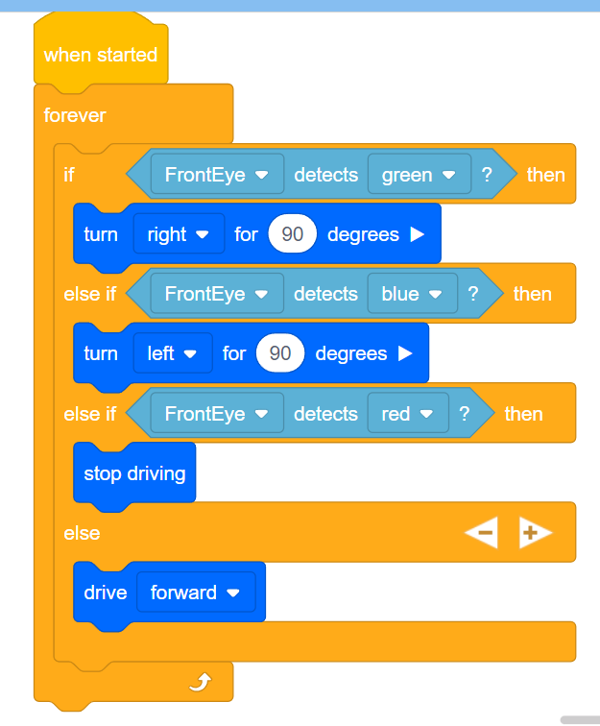
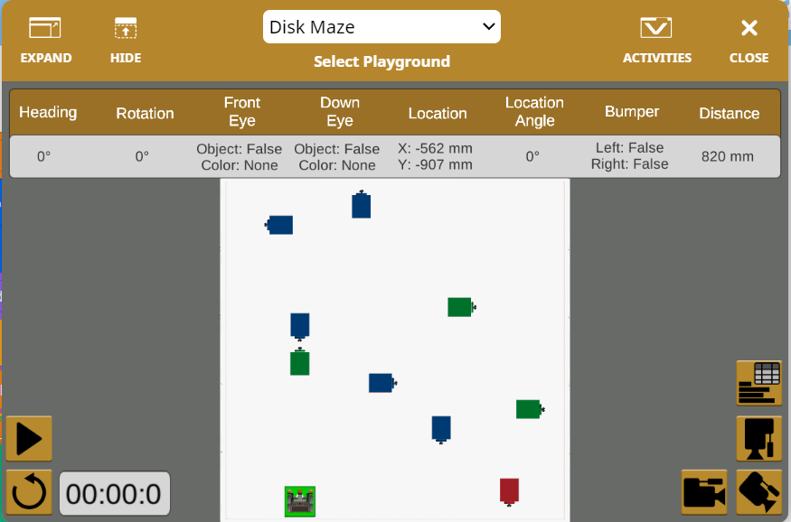
Disk Maze Playground
Jika mendeteksi hijau, maka belok kanan 90 derajat
Jika mendeteksi biru, maka belok kiri 90 derajat
Jika mendeteksi merah, maka berhenti
Jika tidak mendeteksi, maka maju

Slide 42
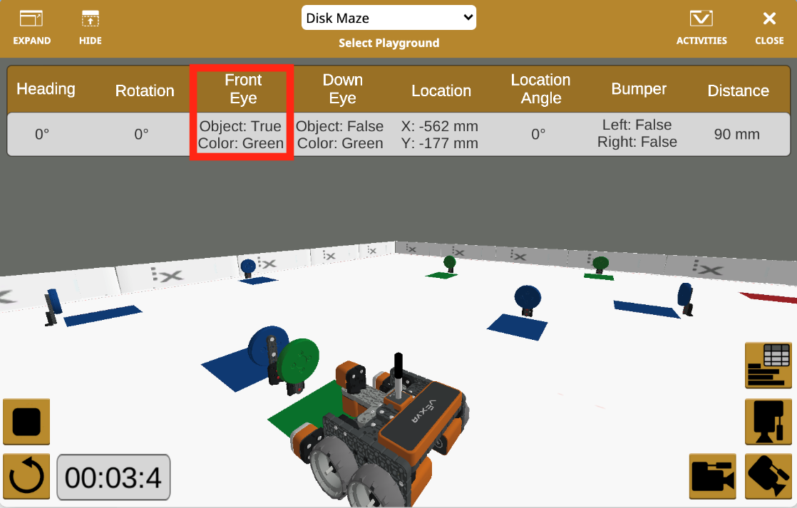
Using the Down Eye Sensor in a VEXcode VR Project
Disk Maze Playground
Disk Maze Playground

Slide 43
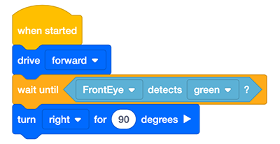
Using the Front Eye Sensor with [Wait until] Quiz
What will happen if the Front Eye Sensor detects green in this project?
The VR Robot will turn right for 90 degrees.
The VR Robot will turn left for 90 degrees.
The VR Robot will turn drive forward.
The VR Robot will turn stop driving.

Slide 44
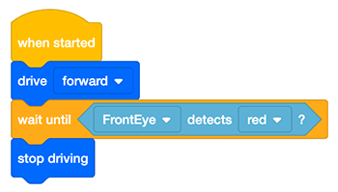
Using the Front Eye Sensor with [Wait until] Quiz
What will happen when the Front Eye Sensor detects red in this project?
The VR Robot will stop driving.
The VR Robot will turn left for 90 degrees.
The VR Robot will drive forward.
The VR Robot will check the Front Eye Sensor repeatedly.

Slide 45
LOGIKA PERMROGRAMAN ROBOTIKA

